Slide 1
A Survey of Symbolic Execution Techniques
2020. 4.
강 홍 구

Slide 2
1. Introduction
1. Introduction
목표: symbolic execution을 이해하여, 추후 펌웨어 및 하드웨어 분석을 위해 어떤 방법을 취할지 지식 습득 (trade off 등)
기호 실행(symbolic execution, 심볼릭 실행)
70년대 중반에 시작되어 소프트웨어가 특정 속성을 위반하는지 테스트하는 기법
기호 값을 다룸
0으로 나누기, 널 포인터 역참조, 백도어 존재 여부 등이 있는지 확인하는데 초점
역참조: 주소에 저장된 값을 리턴
실제 수행(concrete execution)은 특정 입력값에 대해 프로그램 실행, 단일 제어 흐름을 탐색
기호 실행은 동시에 여러 경로를 탐색

Slide 3
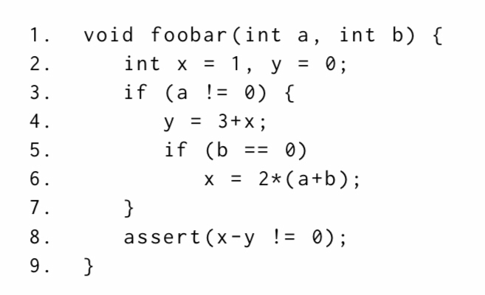
1. Introduction
1.1 A Warm-up Example
주어진 함수에서 fail 유발하는 입력값 찾기
Int(4 byte)
2^32 입력값을 전수 조사하거나 임의로 테스트 불가
기호 실행은 ＇입력값의 클래스’를 추론하여 이를 극복
알파(a)
정적 분석 단계에서 결정할 수 없는 값
함수에서 파라미터로 받아와야 하는 값, 시스템 콜의 결과 값 등
모든 시점에 대해 기호 실행 엔진은 알파값의 상태를 유지함
(stmt, sigma, pi)
Stmt: 평가할 다음 statement (대입, 조건 분기문, 점프 등)
Sigma: symbolic store (프로그램 변수를 실제 값과 기호 값으로 표현) (기호 저장소)
Pi: path constraints (stmt까지 도달하기 위한 실행 중, 기호 a에 필요한 가정들) (제약 조건)

Slide 4
1. Introduction
1.1 A Warm-up Example
주어진 함수에서 fail 유발하는 입력값 찾기
Stmt 기반으로, 심볼릭 엔진은 다음의 상태를 바꿈
새로운 대입 x = e는 sigma에 x를 e_s와 연관짓는 규칙 추가
e_s 는 실행 상태의 흐름상 e에 대해 얻을 수 있는 값이며, 실제 값과 기호 값이 섞여있을 수 있음
조건 분기문에 대한 평가 (if e then s_true else s_false)는 pi 에 영향
기호 실행은 두 실행 상태를 생성하며 갈라짐(fork) -> pi_true, pi_false
Pi_true = pi ^ e_s
Pi_false = pi ^ ~e_s
점프 goto s는 실행 상태를 변경해, 기호 실행이 statement s로 넘어가도록 함
트리를 만든 후, 이를 풀어감

Slide 5
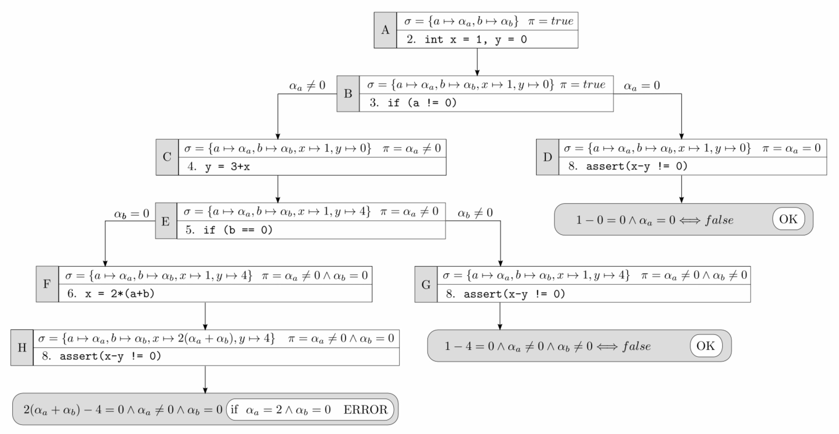
1. Introduction
1.1 A Warm-up Example
해법
Sigma, pi를 갱신하면서 트리 구성
마지막에 SMT Solver가 조건 만족하는 해를 찾음

Slide 6
1. Introduction
1.2 Challenges in Symbolic Execution
Exhaustive symbolic execution
입력값 관련된 모든 경우의 수를 확인할 수 있음
이 기법은 이론적으로 soundness, completeness를 제공함
Soundness: no false negatives (미탐 x)
Completeness: no false positives (오탐 x)
하지만 확장성이 부족하여, 목표를 축소해야 함
Challenges
Memory: 포인터, 배열 등 복잡한 객체를 다루는 것 관련된 문제
Environment: 소프트웨어 스택 간의 상호작용을 다루는 것 관련된 문제
State space explosion: 실행 상태가 너무 많아지는 것 관련된 문제
Constraint solving: 실제로 constraint solver가 답을 찾아낼 수 있는지와 관련된 문제

Slide 7
1. Introduction
1.2 Challenges in Symbolic Execution
실제 적용
Challenge들을 해소하기 위해 상황에 따라 다른 가정을 함
Completeness나 soundness에 영향을 주지만, 목표 달성에는 부분적인 탐색으로도 충분한 경우가 많음
2장에서는, symbolic executor를 설계하는 주요 원칙 및 구현상의 trade off 설명

Slide 8
2. Symbolic Execution Engines
요약
Symbolic Execution
전체 경로를 다 살피면 좋으나, 현실적으로 불가능 + 다른 소프트웨어 스택과의 상호작용 고려
Concolic execution (solver의 계산량을 줄여서 분석의 가능성 높임)
Concolic Execution
동적 기호 실행:실제 수행이 기호 실행을 끌고 감 -> 저장소 2개 유지
분기문 negation 통해 새로운 경로 탐색 -> 다양한 휴리스틱 연구 (미탐 발생 가능)
추적하지 못한 외부 코드 유형에 따라 미탐, 경로 발산 발생 가능
선택적 기호 실행: 함수 호출 시 기호/실제 전환
Soundness 및 completeness에 손상이 있을 수 있음
경로 선택 -> 목표에 따라 다양한 전략 및 휴리스틱 적용
역방향 탐색 -> 실행을 위한 입력값 찾기 위해 실행 방향 변형
설계 원칙 -> 생존성, 반복 최소화, 기존 결과 재사용 (이를 유지하며 trade off 고려)

Slide 9
3. Memory Model
요약
메모리 저장소 확장 (포인터 및 배열 지원 목적)
다양한 자료 구조를 지원하기 위해, 변수 값이 아니라 변수의 주소를 기호 및 실제 값으로 사용
메모리 주소가 기호값일 때 유형에 따라 문제 발생
메모리 접근 문제
완전히 기호값일 경우,
가능한 모든 상태로 분기하며 트리 구성 방식 / 조건문을 제약 조건에 넣어 마지막에 solve 방식
이론상 모든 것에 적용 가능하지만, 추적할 경우의 수가 너무 많아 불가능
주소의 실제화
포인터를 특정 단일 실제 주소로 지정 -> 실행 시간 개선 / 미탐 발생
Partial memory modeling -> MAYHEM에서 사용 (최대한 주소 범위를 제한하는 최적화)
Lazy Initialization -> 객체에 접근하는 시점에 3가지 유형으로 초기화 (최대한 분기 줄임)

Slide 10
4. Interaction with the Environment
요약
상호작용 고려 필요
시스템 환경
실제 인자를 이용해 외부 호출 수행하는 경우
행동 양상 제한, online으로 할 때는 서로 간섭 가능, 상태 일관성 손상 가능
추상화 모델 사용하는 경우
간섭 해결 위해 생성하며, 시스템 환경을 모델로 만들어 인자로 넣음
실제 환경과 상호작용하는 경우
시스템 환경 바뀌어도 방법론 적용 가능, 간섭 해결 위해 가상화 사용
애플리케이션 환경(소프트웨어 element)
실제 값을 이용해 호출하는 경우
탐색에 제한 있고, 수동 모델 구축은 어려움
모델 구축 방법 -> 분석하는 필드를 수정하는 코드만 / 함수 행위 수집해서 모델 생성

Slide 11
5. Path Explosion
요약
Path Explosion의 해결
Soundness를 포기하고 탐색의 실현성을 높이는 방법
경로 최적화, 탐색 최적화를 통한 방법
경로 가지치기: 이후 에러 발생의 가능성이 없는 경로는 조기에 포기
함수의 요약: 함수 호출의 결과(effect), 입출력의 제약조건 등을 기록 (캐싱 및 재사용)
사전조건을 가지고 시작: 바로 불필요한 경로 스킵 -> 이 때 제약조건 너무 많이 추가하면 오히려 성능 향상이 더딤 (Solver가 계산해야할 것이 많고, 매 분기점에서 체크해야할 요소가 많음)
상태 병합: 두 기호 상태의 기호 저장소 내 statement가 서로 유사한 경우, 병합이 유리 (제약조건은 논리합, 기호 저장소는 ite형태로 표현하여 solver가 풀도록 함) -> 너무 많아지면 solver가 풀기 어려움
그외 fuzzing, Taint analysis 등의 기법을 활용해서 분석할 범위를 줄이는 방식

Slide 12
6. Constraint Solving
요약
제약조건 해결
기호 실행에서 경로의 실현 가능성에 매우 중요 (기호 값 할당 생성, 대입 검증 등)
지원하는 theory나 시간 성능 등에 따라 해결 프로그램(solver) 선택 (Z3를 최근에는 가장 많이 사용)
제약조건 해결 최적화 기법
제약조건의 크기 및 복잡성 감소: 표현의 정리, 작은 부분집합으로 제약조건 분리 등
Solver의 부담 감소: 기존 해결 결과 재사용(동치일 때), Lazy Constraint(오래 걸리는 연산은 체크해놓고 건너뛴 후에 마지막 에러 상태 도달하면 검증), 실제값으로 변경(soundness 희생 최소화 위해 노력)
기호 실행을 결정 프로시저로 확장해 제약조건 문제 다루기: 변수에 값 할당하는 방식 등을 바꿔서 다양한 solver를 사용
Ex) SMT 해결하기 위해 SAT와 Theory solver를 사용하는 것
1차 논리 -> 명제 논리 변환 -> 만족 가능성 확인

Slide 13


